Slide 1
Решающие деревья
Введение в машинное обучение

Slide 2
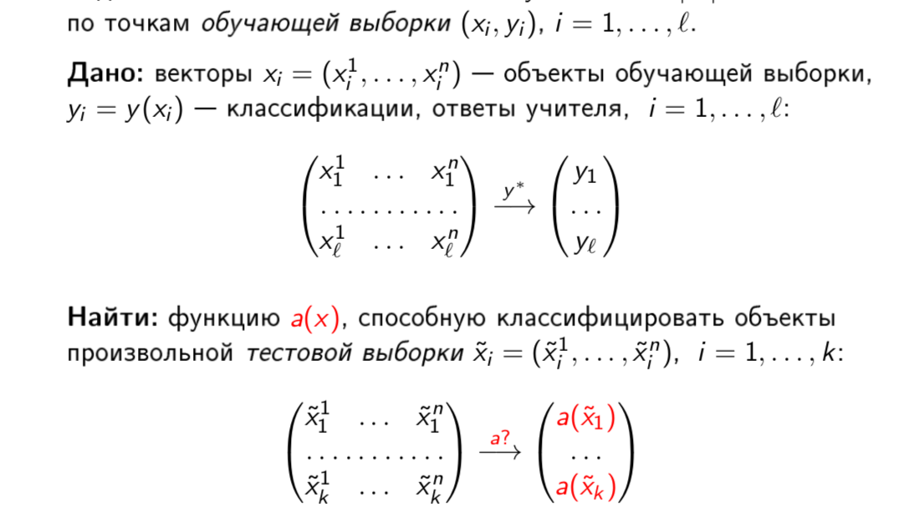
Задача классификации (обучение с учителем)

Slide 3
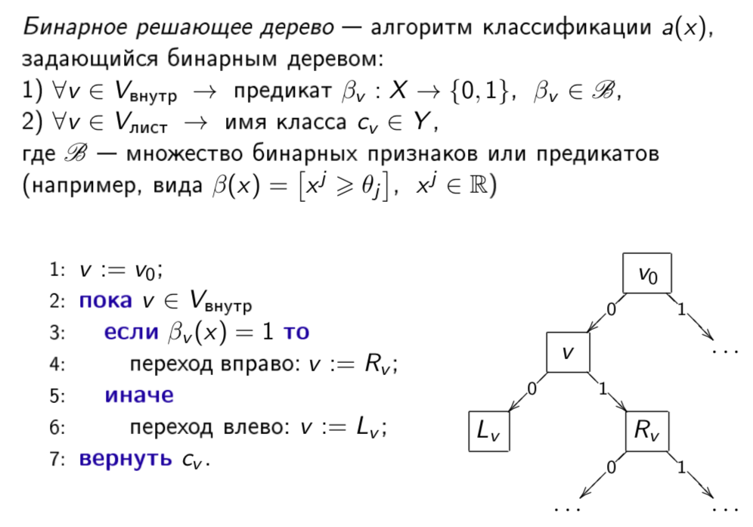
Определение бинарного решающего дерева

Slide 4
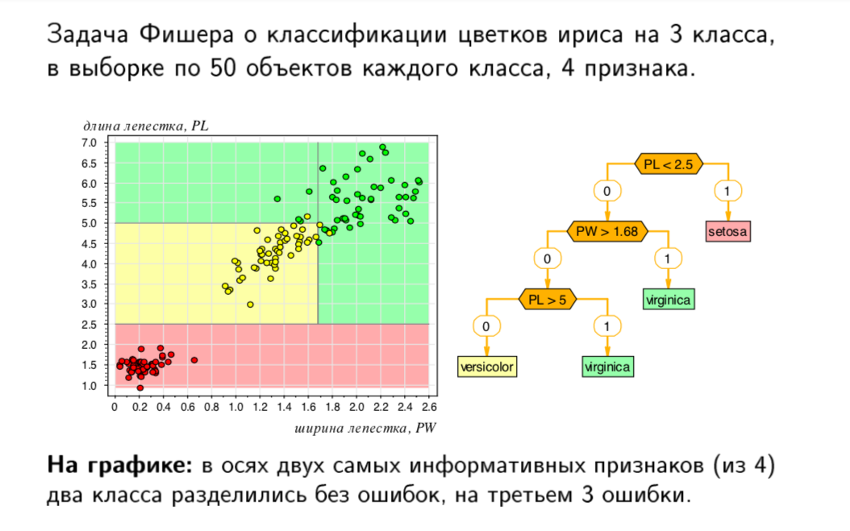
Пример решающего дерева

Slide 5
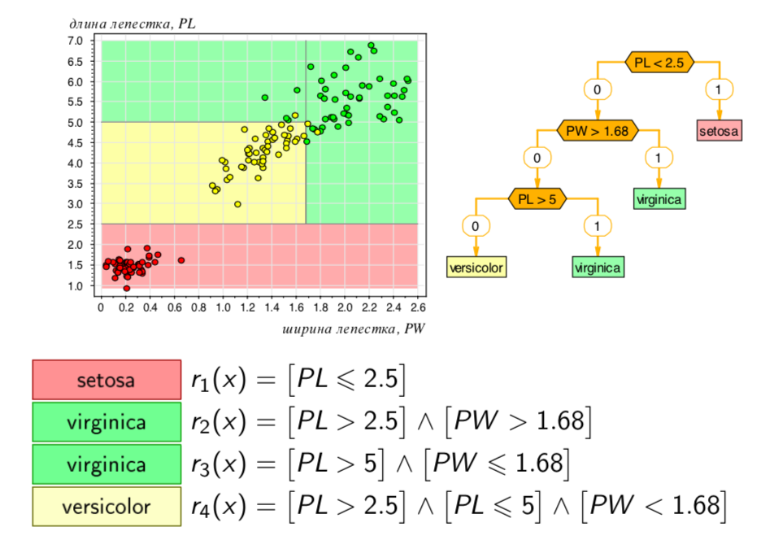
Покрывающий набор конъюнкций

Slide 6
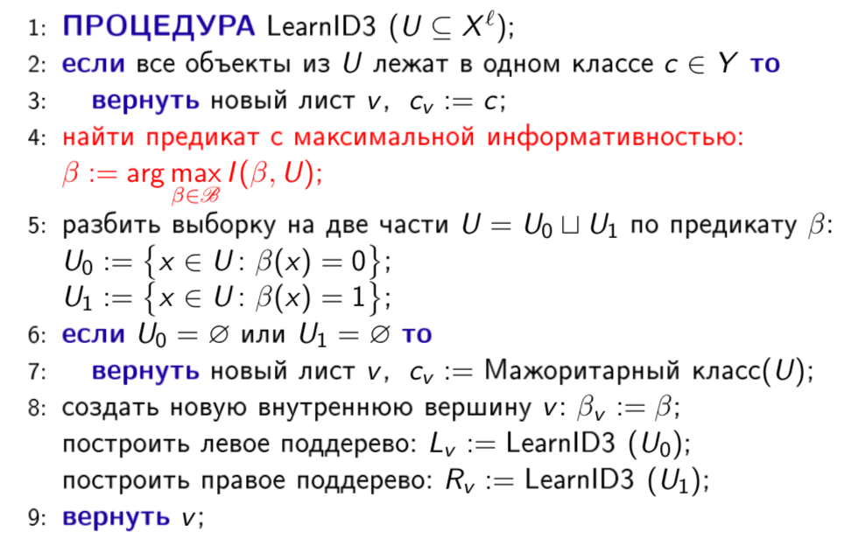
Жадный алгоритм построения дерева ID3

Slide 7
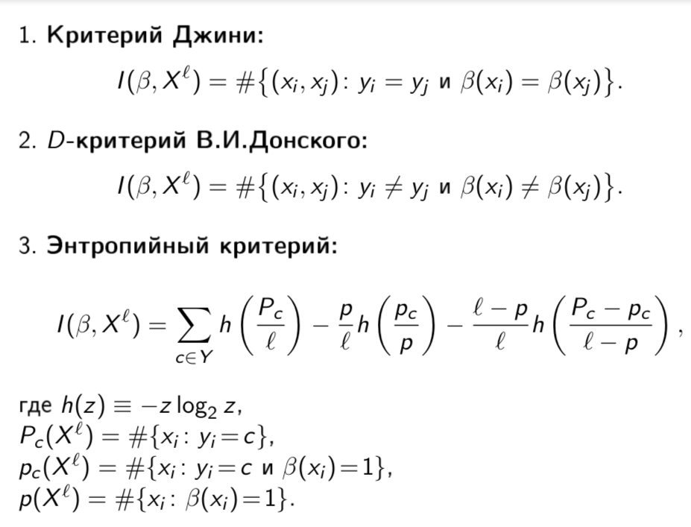
Варианты критериев ветвления

Slide 8
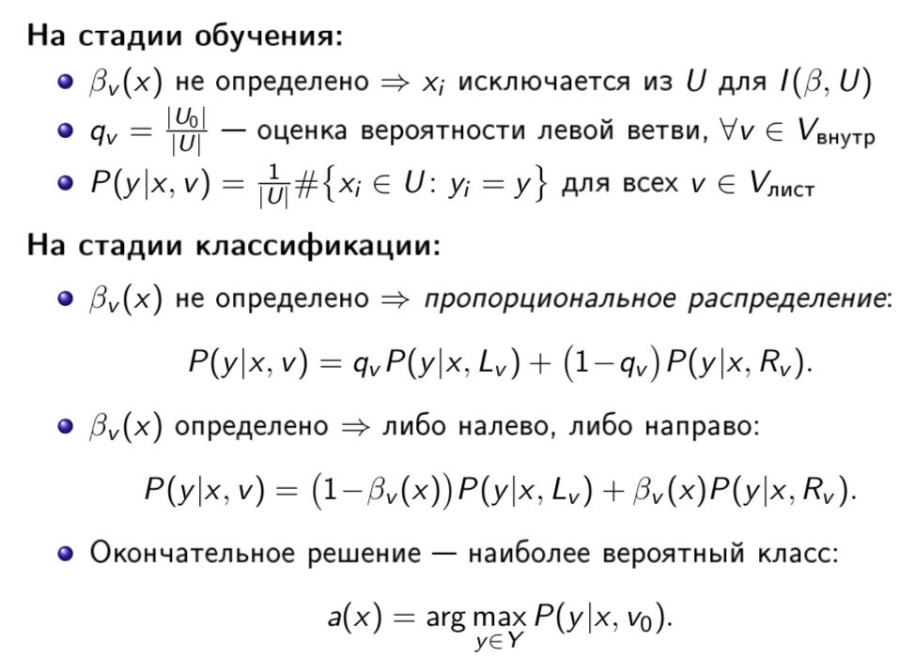
Обработка пропусков

Slide 9
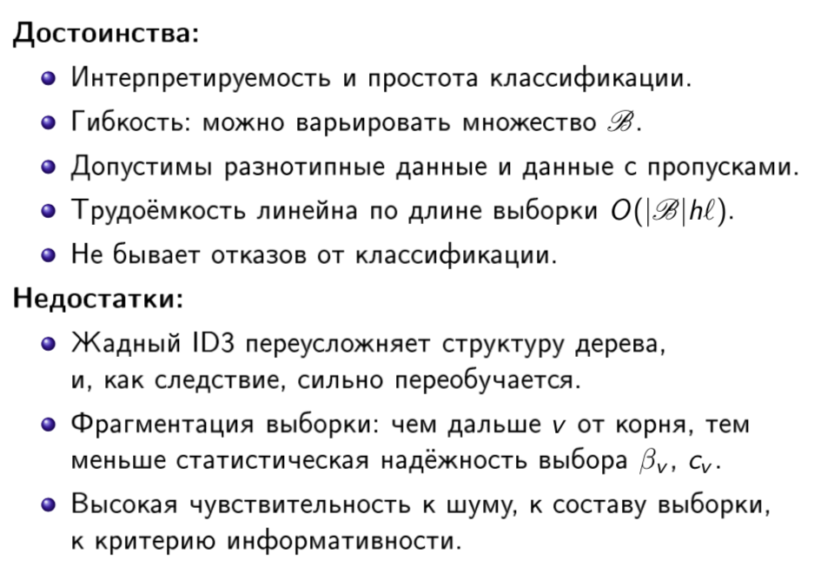
Решающие деревья ID3: достоинства и недостатки

Slide 10
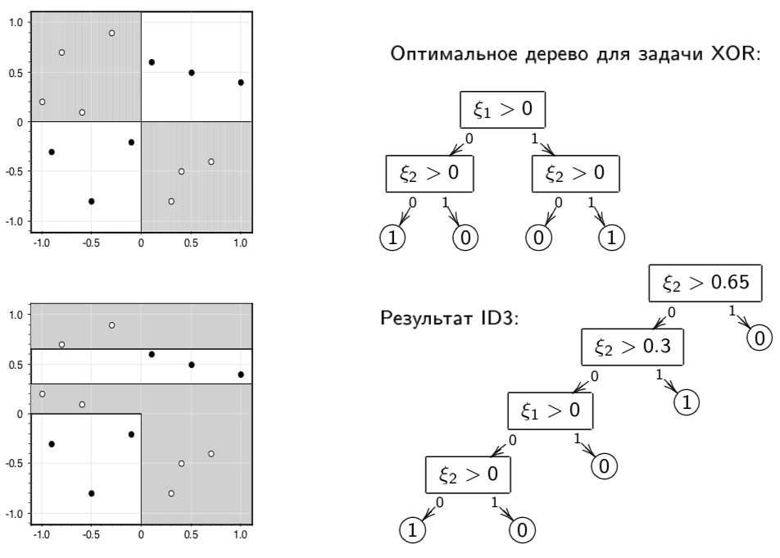
Жадный ID3 переусложняет структура дерева

Slide 11
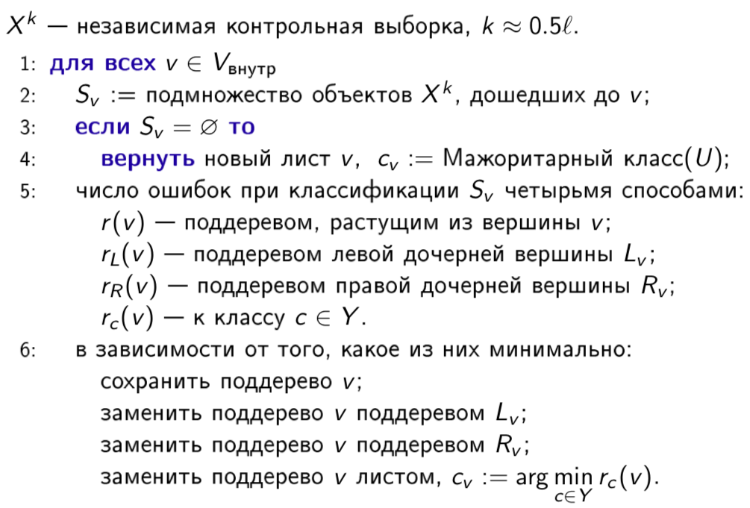
Усечение дерева. Алгоритм С4.5

Slide 12
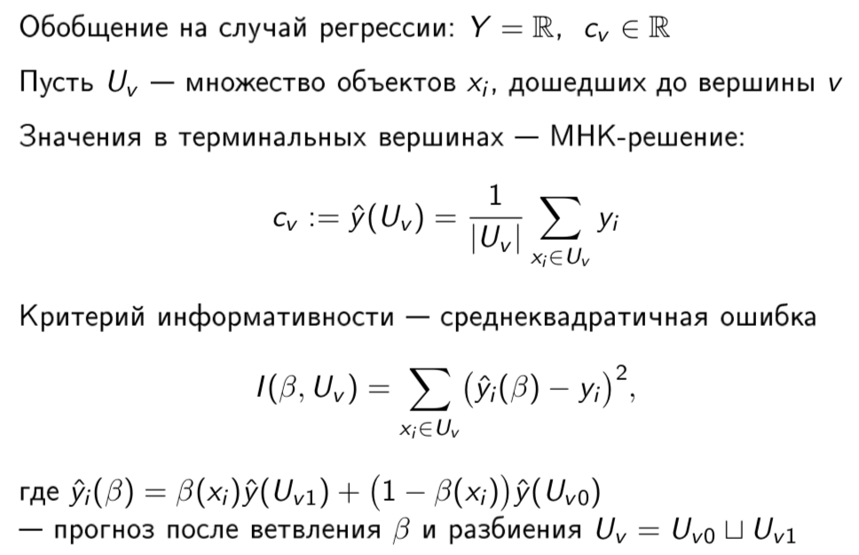
CART: деревья регрессии и классификации

Slide 13
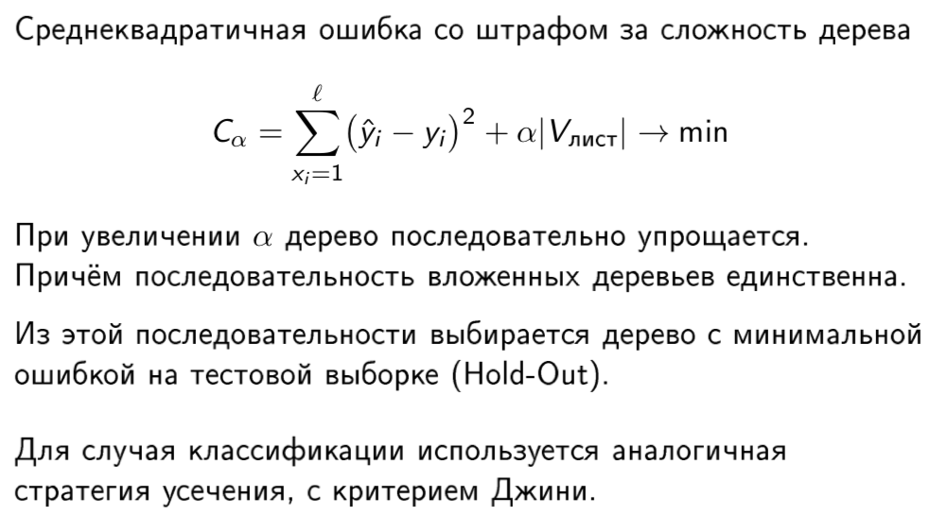
CART: Критерий Minimal Cost-Complexity Pruning

Slide 14
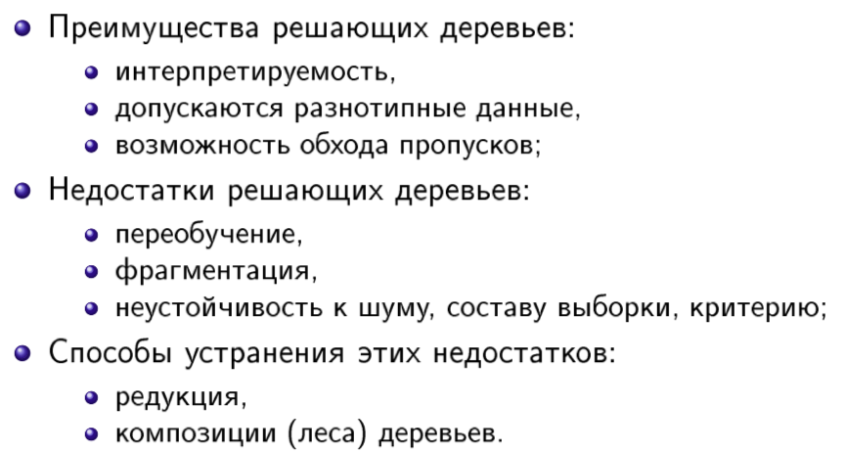
Резюме

